Slide 1





Chào mừng các em
đến với tiết Đạo đức
Giáo viên: Bùi Phương Thảo
Notes:
Bài giảng thiết kế bởi: Hương Thảo - tranthao121004@gmail.com

Slide 2
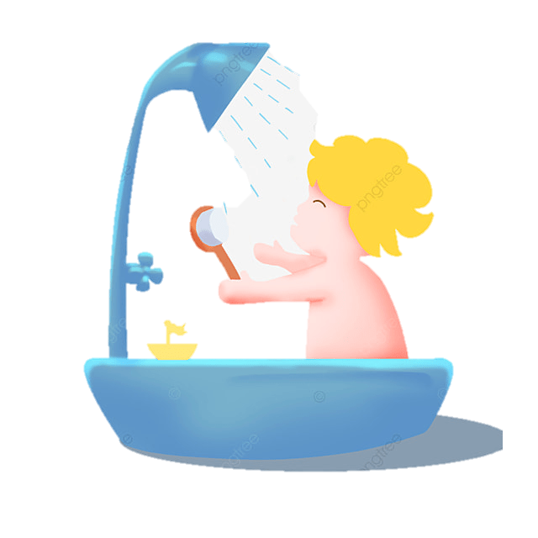
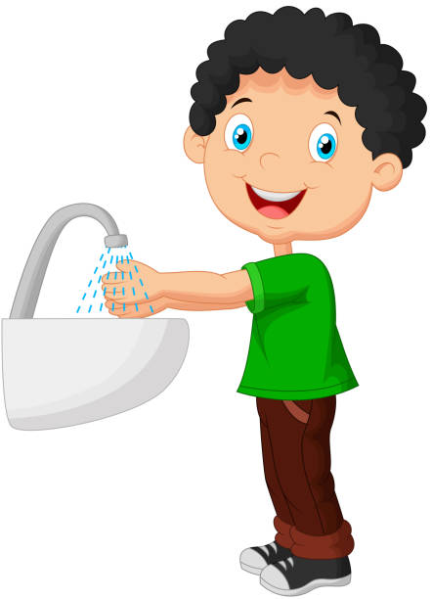
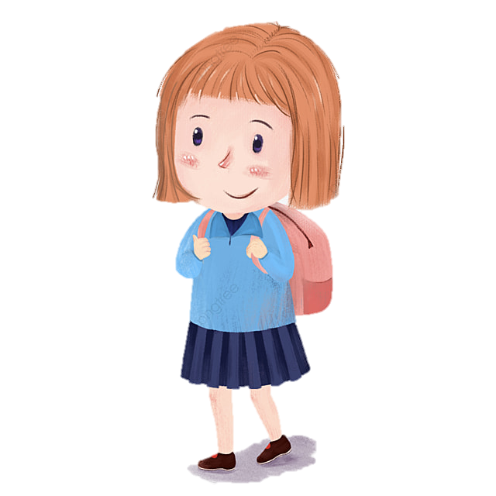
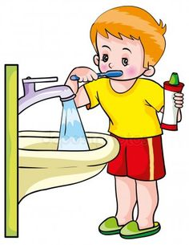
CHỦ ĐỀ 1: TỰ CHĂM SÓC BẢN THÂN

Slide 3


Bài hát: ANH TÍ SÚN

Slide 4
Bài 2
Em giữ sạch răng miệng (t1)

Slide 5

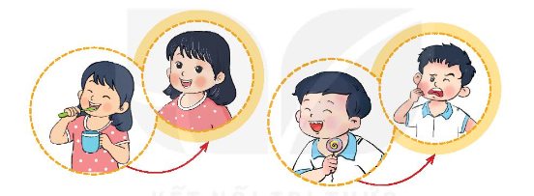
Hoạt động 1: Vì sao em cần giữ vệ sinh răng miệng?
Vì sao em cần giữ vệ sinh răng miệng?
* Kết luận: Nếu không thường xuyên giữ vệ sinh răng miệng ta sẽ bị đau răng, hôi miệng, …

Slide 6
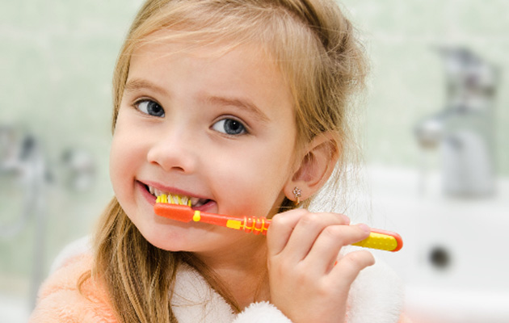
Em thường đánh răng vào lúc nào?

Slide 7
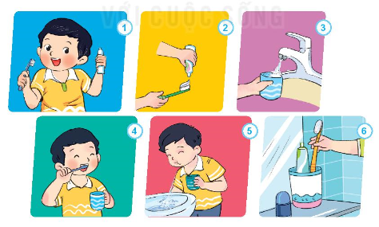
Hoạt động 2: Em chải răng như thế nào?
Em chải răng như thế nào ?

Slide 8
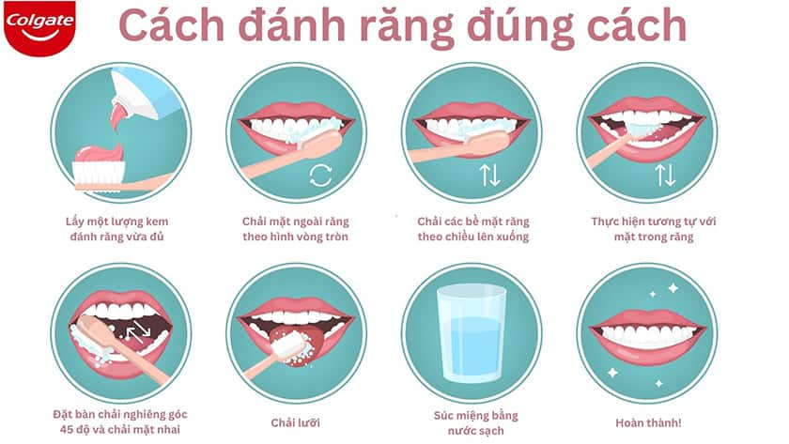
Hoạt động 2: Em chải răng như thế nào?

Slide 9

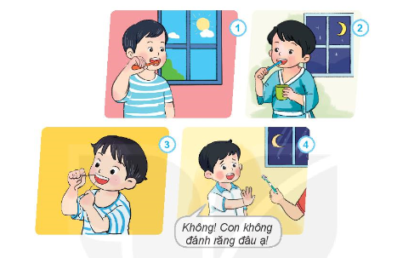


Hoạt động 1: Em chọn bạn biết giữ vệ sinh răng miệng
Bạn nào đã biết giữ vệ sinh răng miệng ? Vì sao ?
* Kết luận: Em cần học tập hành động giữ vệ sinh đôi tay của các bạn tranh 1, 2, 3; không nên làm theo hành động của các bạn tranh 4.

Slide 10
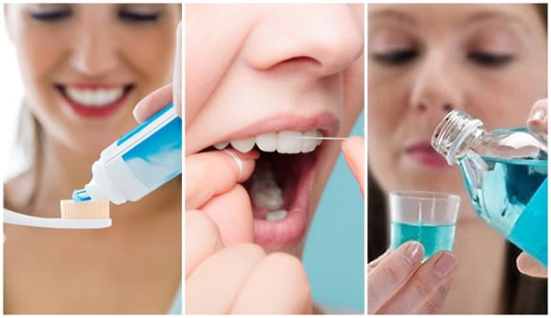

Slide 11


Hoạt động 1: Đưa ra lời khuyên cho bạn
Em sẽ khuyên bạn điều gì ?

Slide 12


